Slide 1
期中專題 遊戲改作
Student ID : 0356626
Name : 董艾鈴
數位娛樂與藝術專題—遊戲設計

Slide 2
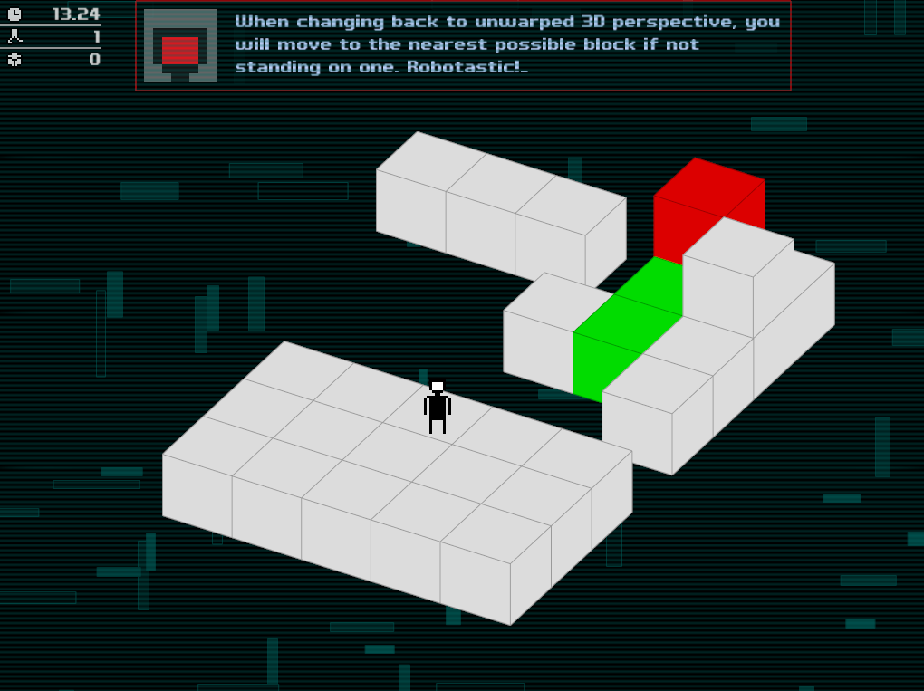

遊戲簡介
Ortho Robot
Open source : LÖVE
介於2D與3D視角的遊戲
解謎闖關
http://stabyourself.net/orthorobot/

Slide 3
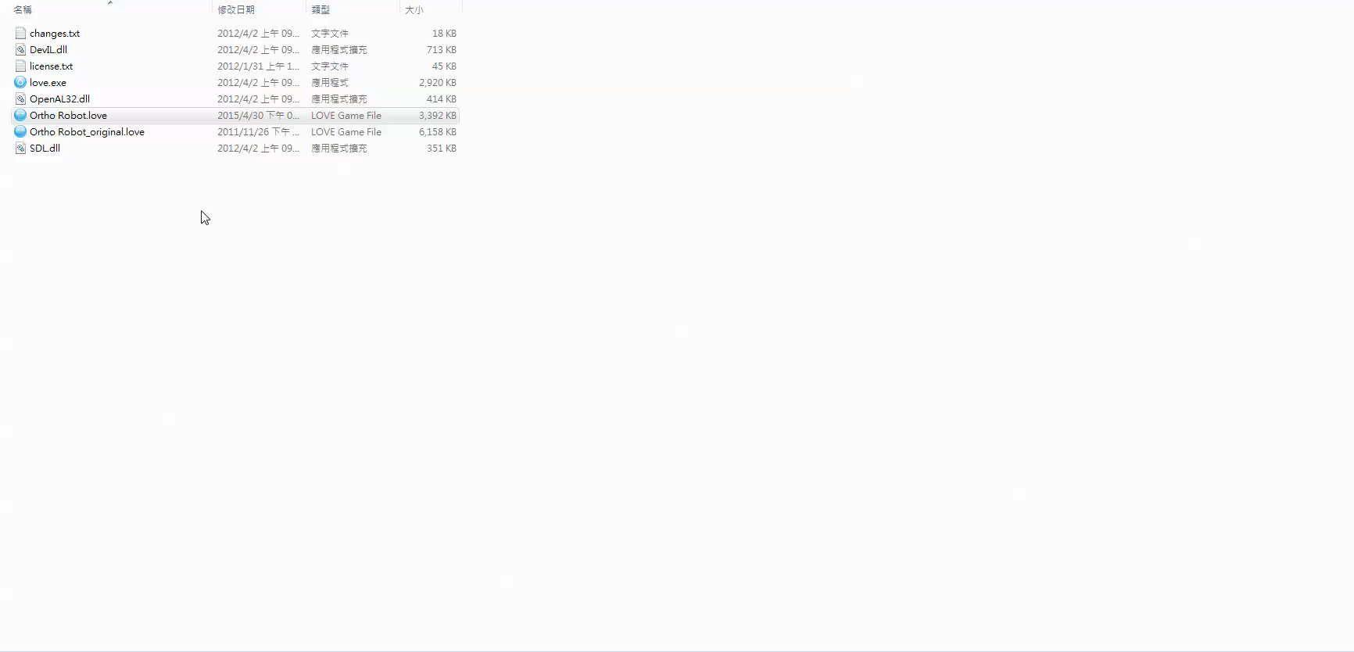

Slide 4
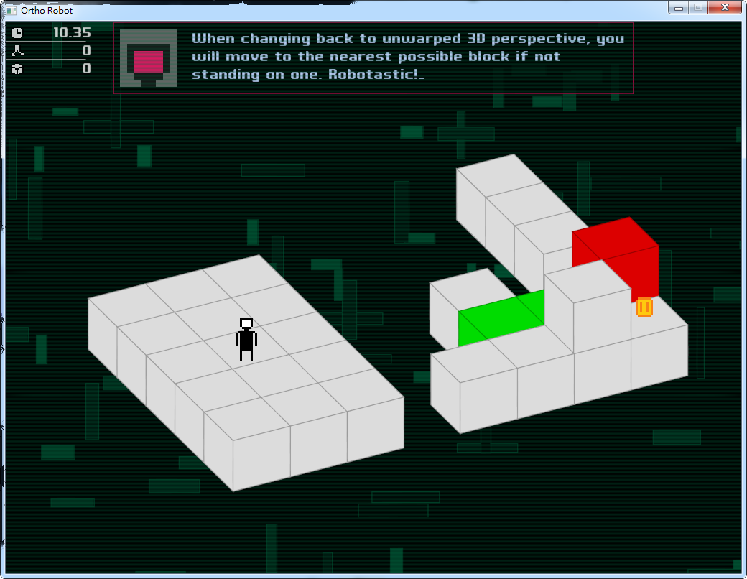
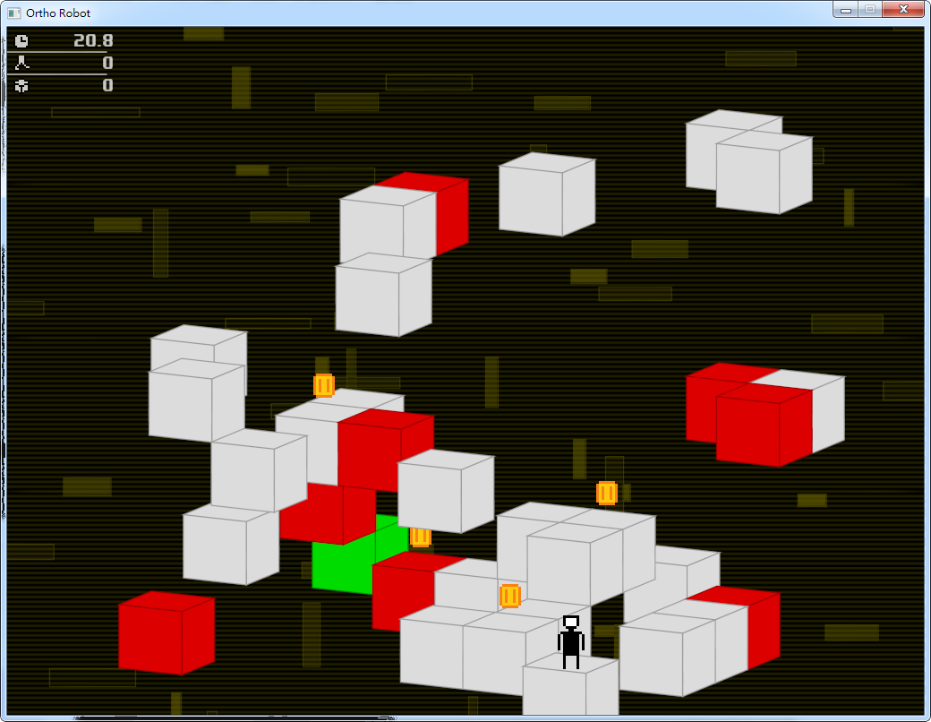
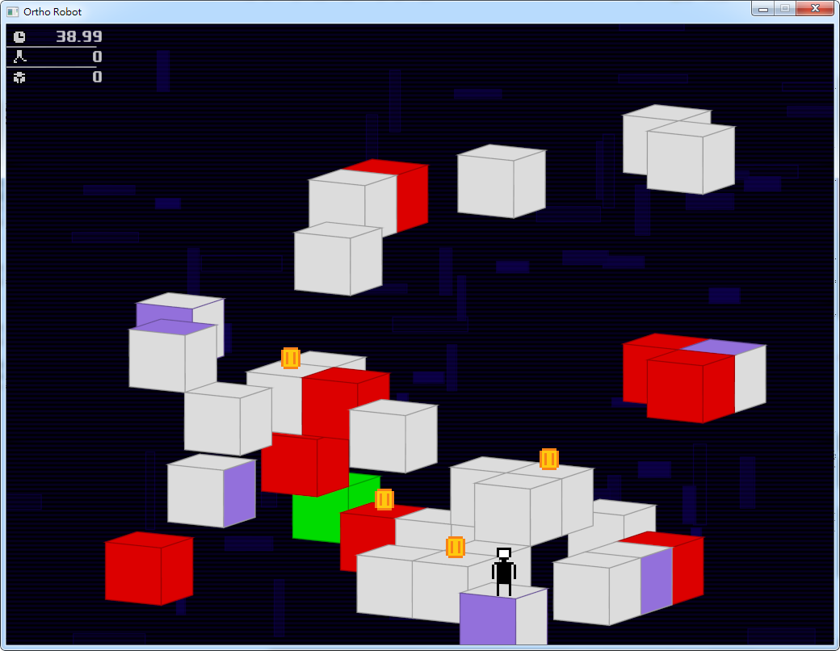
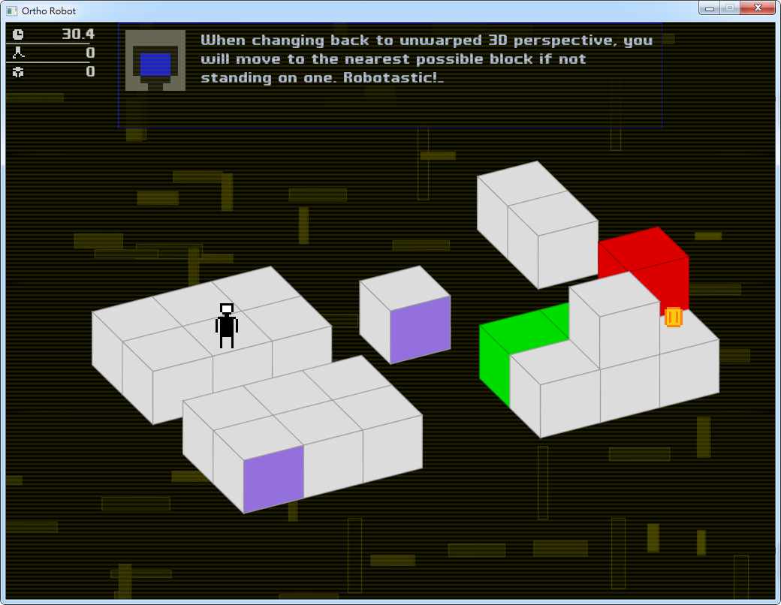
改作類別
Interface
地圖組成
Game rules
傳送功能
space可以做傳送
傳送視角的不同

Slide 5
改作說明
傳送功能
增加一個新Game rule，增加樂趣。
單純騙人，不一定有用處。
地圖
改變增加傳送功能後可能走的成功路徑。
對於簡單的路徑，增加阻擋物(紅色方塊)增加難度。

